Slide 1
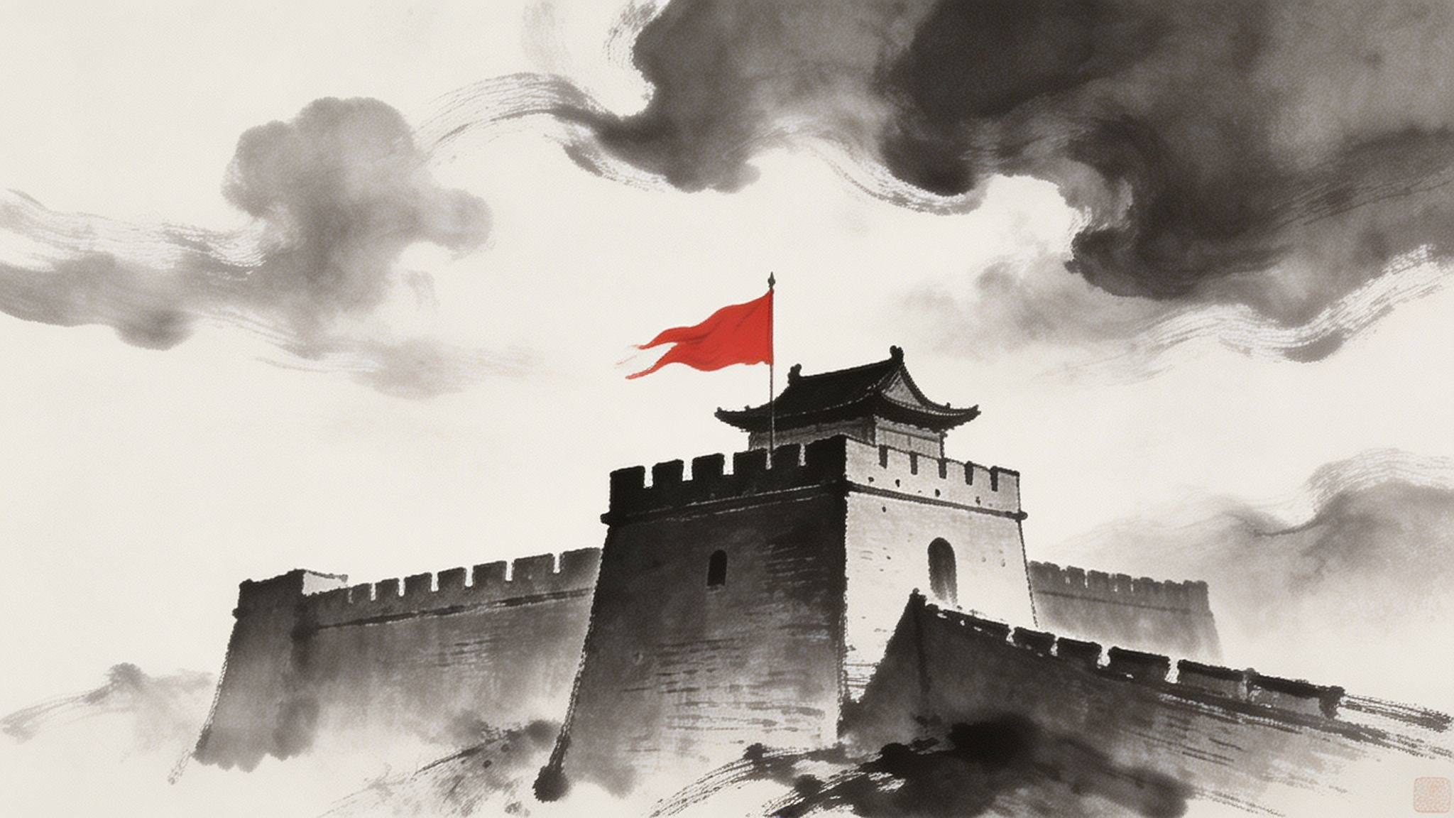
孤城
THE ISOLATED FORTRESS
VR游戏设计答辩 | 抛弃摇杆，重回公元75年的疏勒城 | 汇报人：[你的名字] · 2026.06
Notes:
各位评委老师好，今天我带来的项目是《孤城》，一款旨在让玩家“抛弃摇杆，重回公元75年疏勒城”的VR游戏。我们希望通过创新的交互方式，重现那段波澜壮阔的历史。

Slide 2

目录 CONTENTS
01
行业之困
VR交互与文旅叙事的双重瓶颈，传统体验模式难以突破的桎梏。
05
技术实现
融合AI行为树、物理弹道模拟与影视级视觉效果，提升沉浸感。
02
项目概述
何为《孤城》？以沉浸式技术重构历史现场的创新解决方案。
06
性能优化
多层次LOD、动态资源加载等关键措施，保障全流程的流畅体验。
03
历史背景
回溯耿恭守疏勒的英雄史诗，挖掘极具张力的历史叙事内核。
07
价值延伸
超越游戏的边界，探索文化传播、爱国主义教育的更多可能性。
04
核心玩法
全局阻尼与无摇杆战斗体验，打造真实、流畅的沉浸式操作感。
08
未来展望
从单机体验到多人协作，以及线下文旅场景落地的下一步规划。
Notes:
本次汇报将分为八个部分。首先，我会分析当前行业面临的困境；接着介绍《孤城》项目的概况和历史背景；然后重点阐述我们的核心玩法和技术实现；最后，将探讨项目的价值延伸与未来展望。

Slide 3
01. 行业之困：双重瓶颈
VR交互的困境
01. 沉浸感缺失
传统手柄摇杆操作，无法让玩家真正“进入”角色，虚拟与现实间存在隔阂，破坏沉浸式体验。
02. 上手门槛高
复杂的按键与操作逻辑对非核心玩家不友好，陡峭的学习曲线劝退潜在用户，限制VR普及。
03. 体感脱节
身体真实动作与虚拟反馈不一致，捕捉延迟或错位，让用户产生割裂感，体验不自然。
文旅叙事的困境
01. 形式单一
依赖静态图文或循环视频，缺乏互动与参与感，无法调动游客主动性和探索欲。
02. 体验肤浅
游客被动接收信息，无法深入历史场景与人物内心，难以理解文化深层逻辑，体验停于表面。
03. 记忆点弱
走马观花式信息灌输，无情感共鸣触点，游客难以形成深刻记忆，缺乏二次传播意愿。
Notes:
我们首先看到行业面临的两大瓶颈。在VR领域，传统的摇杆操作限制了沉浸感；而在文旅领域，叙事形式单一，导致体验肤浅。《孤城》正是为了打破这两个瓶颈而生。

Slide 4
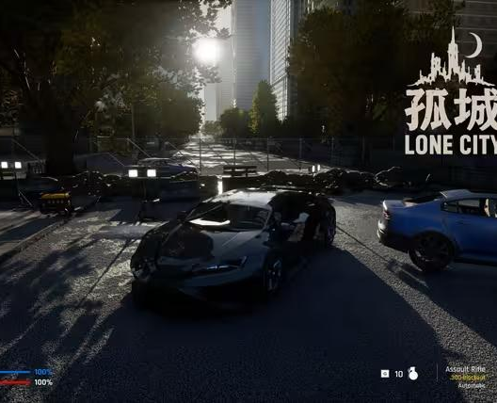
02. 项目概述：何为《孤城》？
项目定位
一款以东汉历史为背景的VR体感交互游戏，摒弃传统游戏的虚拟操控，以创新的“无摇杆”战斗系统，让玩家身临其境，亲身诠释戍边将士的热血与忠诚。
核心玩法
玩家化身耿恭驻守疏勒城，仅凭身体动作完成格挡、挥砍、射箭等攻防操作。在匈奴铁骑的围攻下，通过真实的肢体反馈，体验孤城绝境中步步惊心的生存与反击。
设计理念
坚持历史真实还原公元75年疏勒城风貌；以体感交互为核心，回归战斗本能；以英雄故事为魂，在绝境坚守中引发玩家对忠诚、勇气与希望的情感共鸣。
Notes:
那么，《孤城》究竟是什么？它是一款VR体感交互游戏，玩家将扮演历史人物耿恭，亲身参与守城之战。我们的核心设计理念是追求历史真实、创新体感交互，并最终引发玩家的情感共鸣。

Slide 5
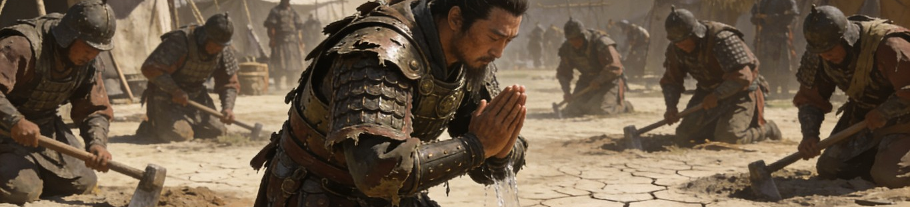
03. 历史背景：耿恭守疏勒
公元74年 · 受命
公元75年 · 转战
75-76年 · 拒降
76年正月 · 归玉门
东汉重设西域都护府，耿恭出任戊己校尉，率部进驻金蒲城，肩负守卫西域疆土、联结诸国的重任。
北匈奴两万铁骑突袭车师，耿恭临危率三百人移师疏勒城，依托地形顽强坚守，以寡敌众，静待援军。
城中粮尽，煮铠弩食其筋革。匈奴遣使劝降，耿恭手刃来使，示以必死之志，其忠烈令敌军亦动容。
汉章帝发兵七千驰援，耿恭部众随援军且战且退，抵达玉门时仅余二十六人，时人赞其“节过苏武”。
Notes:
我们的故事源于真实的历史——“耿恭守疏勒”。这是一个关于坚守与气节的传奇。从公元74年受命出征，到76年仅剩26人返回玉门，这段历史为我们的游戏提供了深厚的情感基础和叙事张力。

Slide 6
04. 场景流程：从备战到突围
01 / 战前准备
02 / 匈奴初犯
玩家在城中巡视，与士兵互动，加固城防设施，熟悉基础操作逻辑。这一阶段为后续的战斗积累资源，建立防御意识，铺垫故事背景。
匈奴发起第一波试探性进攻，玩家将学习操控滚石、热油等基础防御器械。通过实战熟悉攻防节奏，掌握核心战斗机制，为硬仗做好准备。
03 / 围困与坚守
04 / 援军到来
匈奴主力倾巢围攻，云梯、冲车轮番上阵。玩家面临资源匮乏、兵力不足的绝境，需合理分配物资，利用地形优势顽强死守，考验战略抉择。
坚守至最后时刻，朝廷援军抵达。玩家需把握战机，与援军形成里应外合之势，展开最终突围反击，一举击溃敌军，迎来守城之战的终局。
Notes:
游戏的流程分为四个主要场景。从战前的准备，到匈奴的初次进犯，再到艰苦的围困坚守，最后迎来援军展开突围。整个流程节奏分明，层层递进，引导玩家体验完整的守城故事。

Slide 7



04. 战斗系统：无摇杆的真实对抗
置身苍凉古城墙，直面真实攻防压力。无摇杆的操作设计，将战场的瞬息万变与玩家的临场反应紧密结合，每一次格挡、每一次反击，皆是对城池存亡的抉择。
▌ 战斗时序：动态战场的博弈
敌人波次
状态变化
友军支援
多波次敌人轮番进攻，组合与战术随机变化，拒绝重复体验，时刻保持紧张感。
城墙起火、建筑破损等环境状态实时影响操作，迫使玩家在攻防间兼顾战场修复。
坚守至特定阶段，投石车、伏兵等NPC支援入场，成为扭转战局的关键力量。
01. 普通步兵：数量庞大的集群冲锋，架设云梯攀城，是防线的主要消耗者，需优先压制。
02. 重装盾兵：持盾结阵推进，远程难伤，必须以滚石、砸击等范围伤害手段破防。
Notes:
我们的战斗系统完全抛弃了摇杆。玩家需要根据敌人的波次和类型，做出真实的防御和攻击动作。比如，面对弓兵需要举盾格挡，面对盾兵则要用滚石破防。这种设计让战斗体验更加真实和紧张。

Slide 8



04. 核心玩法：全局阻尼系统
模拟真实世界中的物理阻力，让玩家的每一个动作都承载重量感与即时反馈感，以最直觉的身体语言彻底替代传统摇杆，构建出虚实交融的操作逻辑。
体感移动 · 阻力反馈
视角转向 · 平滑缓动
动作发力 · 力学映射
向前倾身即受阻力牵引，持续施力方可缓慢推进；左右横移同理，动作幅度决定位移速度，还原真实行进的物理惯性。
快速转身时视角受阻尼约束，避免画面骤变；以渐进式的角速度变化，兼顾操作灵活性与视觉舒适度，从根源减少眩晕。
挥砍、投掷等攻击需主动克服阻尼阈值，动作的幅度与速度直接决定攻击的威力与轨迹，让战斗充满真实的肢体张力。
▌ 极致沉浸：人戏合一
摒弃抽象按键，以身体姿态直接操控角色，让玩家真正置身于游戏世界，每一次互动都成为身体的自然延伸。
▌ 直觉操作：零门槛上手
无需记忆复杂指令，依靠人类本能的身体平衡感即可驾驭。无论是新手还是资深玩家，都能瞬间理解并掌握核心操作。
▌ 生理友好：防VR眩晕
通过阻尼模拟生物运动的平滑加速度，消除画面与前庭感知的错位，大幅降低运动眩晕，提升长时间游玩的耐受性。
Notes:
本作最大的创新点，就是我们的“全局阻尼系统”。我们用物理阻力代替了摇杆，玩家需要通过身体的前倾、侧移来控制角色移动。这种设计不仅极大地增强了沉浸感，也降低了上手门槛，并有效缓解了VR眩晕问题。

Slide 9



04. 核心玩法：全局阻尼系统优势
沉浸感：人戏合一
低门槛：直觉操作
防眩晕：平滑体验
真正用身体的动作来控制虚拟角色，打破了人与游戏之间的第四堵墙。每一次移动和攻击都源于玩家自身的发力，带来前所未有的沉浸式代入感，让玩家成为游戏世界的一部分。
无需学习复杂的按键和摇杆组合，完全符合人类在现实世界中的运动直觉。无论是资深硬核玩家，还是初次接触VR的新手用户，都能快速上手，无障碍享受纯粹的游戏乐趣。
通过模拟真实世界的加速度和阻尼感，让视觉反馈与身体前庭感知保持高度一致。有效解决了传统VR游戏中常见的晕动症问题，为用户提供更持久、更舒适的沉浸式体验。
全局阻尼系统以物理真实为核心，重塑交互逻辑，实现从“操控设备”到“融入世界”的革命性跨越。
Notes:
这个系统带来了三大核心优势。首先是极致的沉浸感，实现了“人戏合一”。其次是极低的上手门槛，完全符合直觉操作。最重要的是，它通过平滑的物理反馈，有效预防了VR眩晕，让更多人能享受VR游戏。

Slide 10
04. 战斗系统：敌人详解
普通步兵
盾兵
特点：数量庞大且行动迅速，擅长架设云梯实施攀爬，是战场的基本构成单位。
威胁与应对：以人海战术制造多点突破；需利用弓箭覆盖、滚石砸落进行大范围群体打击。
特点：手持巨型坚盾，正面物理防御极高，是推进阵线的核心防御单位。
威胁与应对：掩护步兵推进并破坏防御器械；可攻击其暴露的脚部，或用热油、重型滚石破防。
弓兵
精英死士
特点：在主力阵型后方集群放箭，虽单发伤害有限，但能形成持续的远程火力压制。
威胁与应对：箭矢会打断操作、干扰节奏；战斗中需及时举盾格挡，或寻找掩体规避伤害。
特点：身披重甲的高血高攻单位，全程以破坏城门为唯一目标，是战场的终极威胁。
威胁与应对：城门被攻破则游戏失败；必须作为最高优先级目标，集中所有火力优先消灭。
Notes:
我们为四类敌人设计了不同的行为模式和威胁等级。普通步兵是数量优势，盾兵是防御核心，弓兵是远程骚扰，而精英死士则是破坏城门的终极威胁。玩家需要根据不同敌人的特点，采取不同的应对策略。

Slide 11
04. 核心玩法：全局阻尼系统详解
01 / 体感移动 & 阻力反馈
02 / 视觉转向 & 平滑缓动
前倾移动：真实发力的模拟
玩家向前倾身会感受到由弱到强的阻力，必须持续用力克服阻力，角色才会缓慢启动并移动，还原现实中行走的发力过程。
阻尼转向：抑制视角的瞬间跳转
快速转动头部时，游戏内视角的转动速度会被阻尼系统限制，不会出现画面的“瞬移”，从物理层面降低视觉刺激的强度。
多维控制：全向阻力与无级变速
侧移或后退同样受对应方向阻力制约；前倾的幅度与速度直接决定角色移动的快慢，实现无档位的细腻速度控制，让操作更贴合直觉。
平滑过渡：缓解VR眩晕的关键
视角的加速与减速过程遵循物理缓动曲线，避免了传统数字摇杆带来的突兀感，让前庭系统与视觉系统的反馈保持一致，大幅减轻眩晕。
Notes:
这里我们详细解释一下全局阻尼系统。当玩家前倾时，会感受到一股阻力，必须持续用力才能让角色移动，这模拟了真实行走的发力感。同样，在转向时，视角也会平滑缓动，而不是瞬间跳转，大大降低了眩晕感。

Slide 12
05. 技术实现： AI状态机
精英死士 FSM (有限状态机)
public enumEliteState {
Idle, Patrol, Chase, Attack, Retreat, Dead
}
// 状态转换核心逻辑：基于战场变量实时响应
voidUpdate() {
switch(currentState) {
caseEliteState.Chase:
// 追击时根据血量动态撤退
if(Health < RetreatHP) ChangeState(EliteState.Retreat);
break;
}
}
为精英死士构建7状态有限状态机（FSM），基于血量、距离等关键参数动态切换行为，让战场遭遇更具真实感与挑战性。
核心状态：Idle / Patrol / Chase / Attack / Retreat / Dead
Notes:
在技术实现上，我们为精英敌人设计了复杂的AI状态机。通过有限状态机，敌人可以根据血量、距离和玩家行为，在待机、巡逻、追逐、攻击等七个状态之间动态切换，大大提升了战斗的挑战性和真实感。

Slide 13

05. 技术实现：箭雨弹道模拟
01 / 设计目标
02 / 核心物理公式
以物理规律为基础，实现真实且具有强烈威胁感的箭雨效果，让玩家在密集的弹道中，必须通过精准的移动走位与时机格挡的配合，才能有效规避伤害，提升战斗沉浸感。
垂直位移：Y(t) = Y₀ + V₀·sin(θ)·t - 0.5·g·t²
水平位移：X(t) = X₀ + V₀·cos(θ)·t
随机散布机制
沉浸式音效配合
V₀ (初速度) & θ (角度)
决定箭矢的初始飞行方向与射程，不同角度与力度的组合形成多样化的抛物线轨迹。
g (重力加速度)
赋予箭矢下落的物理特性，模拟真实世界的重力影响，使弹道呈现自然的弧线下坠。
每一轮箭雨的发射密度、落点范围与箭矢飞行速度均随机变化，避免玩家形成固定应对模式，保持战斗的紧张感。
根据箭矢与玩家的距离、数量动态调整音效的响度与混响，箭矢破空声层层递进，营造出压迫感极强的听觉体验。
通过实时计算每一帧的弹道坐标，结合碰撞检测系统，精准判定箭矢是否命中玩家，实现兼具真实性与可玩性的战斗反馈。
Notes:
为了模拟真实的箭雨，我们基于抛物线公式进行了弹道计算。通过控制发射角度、初速度和随机散布，我们创造出了多变且富有压迫感的箭雨场景，玩家需要时刻保持警惕，利用盾牌和走位来躲避。

Slide 14
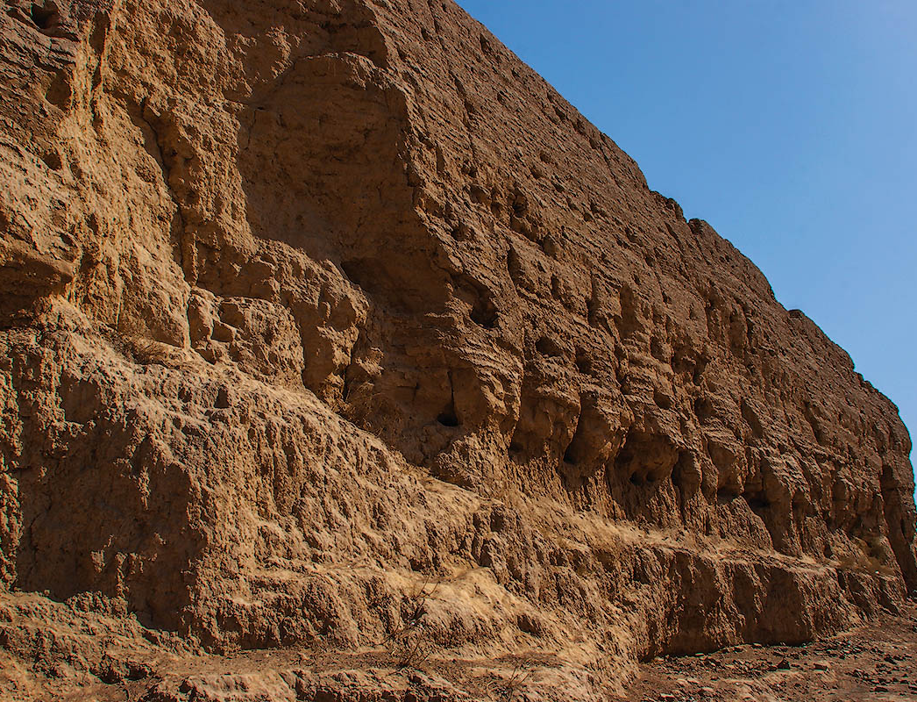



05. 技术实现：视觉效果
水墨风格渲染：写意战场的核心基底
自研自定义Shader实现动态水墨晕染，适配战斗与天气变化；以黑白灰为场景基调，仅用红色点缀血迹、战火与关键UI，在克制中迸发视觉冲击力。
粒子特效：强化战斗的沉浸打击感
构建高性能粒子系统，细腻呈现城墙火焰、燃烧箭雨与爆炸烟雾；击中反馈的飞溅血迹、破城时的碎石纷飞，让每一次战斗互动都极具真实重量。
后期处理：提升画面的层次与真实
以东汉古城墙遗址的沧桑质感为基底，融合水墨晕染与粒子特效，构建出极具张力的黑白红写意战场，让历史厚重感与现代视觉技术完美交融。
通过景深效果模拟人眼聚焦，突出主体、虚化背景；利用屏幕空间反射技术，在潮湿地面与金属盔甲上生成实时倒影，为水墨世界注入现代光影逻辑。
Notes:
在视觉效果上，我们自研了水墨风格的渲染管线，实现了动态的水墨晕染。同时，我们为火焰、烟雾、血迹等效果设计了丰富的粒子系统，并加入了景深、屏幕空间反射等后期处理，力求在保证性能的前提下，达到最佳的视觉表现。

Slide 15



05. 技术实现：音效设计
环境音 · 沉浸感知
战斗音 · 打击反馈
叙事音 · 情绪烘托
昼夜动态切换：随时间流转更替鸟鸣、风声、虫叫等自然白噪音，构建真实的时间流逝感。
空间定位音效：基于距离与方位的混响与音量衰减算法，让玩家仅凭听觉即可精准判断敌情方位。
分层拟音设计：挥砍、格挡、箭矢破空等动作拆解为多层音轨，叠加材质碰撞细节，还原冷兵器交锋的凌厉质感。
强交互反馈：击中要害与破坏场景物件时触发专属音效，通过听觉强化战斗的爽快感与真实冲击力。
剧情语音演绎：关键节点植入NPC配音与环境旁白，以声音牵引剧情脉络，加深角色形象与故事沉浸。
动态氛围配乐：随战局紧张程度无缝切换BGM，从静谧探索的弦乐到热血激战的鼓点，精准调动玩家情绪。
以“听觉叙事”为核心，将环境、战斗与剧情音效有机编织，构建出层次丰富、代入感极强的沉浸式声音体验。
Notes:
音效是沉浸感的重要组成部分。我们设计了丰富的环境音、战斗音和叙事音效。通过空间音效技术，玩家可以仅凭声音判断敌人的位置。动态变化的背景音乐也极大地增强了战斗的氛围和代入感。

Slide 16
06. 性能优化：保证流畅体验
01. Draw Call 优化
02. 模型与材质轻量化
使用静态批处理(Static Batching)和GPU Instancing技术，合并场景中重复物体的渲染指令，减少CPU向GPU的指令发送。
60%
Draw Call 数量降低
精简非关键模型面数，采用ETC2等压缩纹理格式，并移除Shader中昂贵的数学运算，大幅降低显存与渲染负载。
30%
内存占用显著减少
03. 物理引擎开销管控
04. 动态细节等级 (LOD)
剔除场景中不可见或非交互物体的碰撞体，对复杂模型使用胶囊体、盒体等简化碰撞替代，优化物理更新频率。
40%
物理计算开销降低
根据物体与玩家视角的实时距离，自动切换高、中、低三种模型细节等级，平衡远景与近景的渲染压力。
20 FPS
复杂场景帧率提升
Notes:
VR体验对性能要求极高。我们从Draw Call、模型材质、物理和LOD等多个方面进行了深度优化。通过这些措施，我们成功将复杂场景的帧率稳定在较高水平，确保了流畅的游戏体验。

Slide 17



07. 价值延伸：超越游戏
数字文旅
体感教育
爱国主义教育
将《孤城》落地博物馆、历史景区，打造沉浸式文化体验新范式。让游客“亲身”置身历史场景，以互动形式提升文化传播的效率与深度，重构文旅体验的边界。
携手教育机构开发历史课程配套内容，以体感交互技术为核心，让学生在沉浸式游戏中触摸历史细节，加深对历史事件与人物的理解，让知识传递更生动可感。
深度弘扬“耿恭精神”，传递忠诚、坚守、不屈不挠的民族气节。使其成为新时代下承载家国情怀、凝聚民族精神力量的爱国主义教育新载体。
从虚拟游戏到现实赋能，《孤城》构建了历史与现代的精神桥梁，让文化传承在互动体验中焕发新的生命力。
Notes:
《孤城》的价值不止于游戏。我们看到了它在数字文旅、体感教育和爱国主义教育等领域的巨大潜力。它可以成为连接历史与现代的桥梁，以一种全新的方式传承和弘扬我们的文化。

Slide 18



07. 价值延伸：商业模式
游戏本体销售
DLC 内容拓展
IP 生态衍生
在Steam VR、Oculus Store等主流平台开放付费下载，构建核心营收基石。同时推出标准版与含数字艺术集、原声音乐的豪华版，满足不同用户的收藏与体验需求，提升首销转化。
深挖历史脉络，开发“血战睢阳”“钓鱼城之战”等战役DLC；同步推出创新游戏模式与角色专属皮肤，持续丰富游戏体验，延长产品生命周期，形成稳定的长尾收入流。
跨界联动博物馆与文旅景区打造线下沉浸体验；授权小说、漫画、动画构建“孤城”IP宇宙；开发模型、服饰、文具等官方周边，实现从虚拟游戏到实体消费的多元商业变现。
以游戏为核心载体，串联“线上内容迭代 + 线下场景落地 + 全品类IP变现”，构建可持续发展的商业闭环。
Notes:
在商业模式上，我们计划通过游戏本体销售获得核心收入。同时，我们会持续开发DLC来拓展游戏内容，延长产品生命周期。更长远的目标是进行IP授权，与文旅、文创等领域合作，实现多元化发展。

Slide 19
08. 未来展望
01 / 玩法拓展
02 / 技术迭代
增加多人协作模式，让玩家分饰角色共同守城；开发“血战睢阳”“钓鱼城之战”等经典历史战役DLC，重现热血荣光，丰富游戏叙事维度。
适配眼球追踪、手势识别等新一代VR交互技术，提升沉浸感；探索AI驱动的动态剧情生成系统，让每一次重玩都能触发独一无二的城池守护体验。
03 / 平台移植
04 / IP衍生
将核心守城玩法完整移植至PC与主机平台，触达更广泛核心玩家；同步开发轻量化移动端AR版本，让用户在现实场景中也能体验孤城防御的乐趣。
构建完整的“孤城”IP宇宙，推出同名历史小说、国风漫画与动画番剧，深挖故事背景与人物弧光，让《孤城》从游戏延伸为具备文化影响力的符号。
Notes:
展望未来，我们计划从玩法、技术、平台和IP四个方面继续拓展。我们希望《孤城》不仅仅是一款游戏，更能成为一个持续生长、不断丰富的文化品牌。

Slide 20
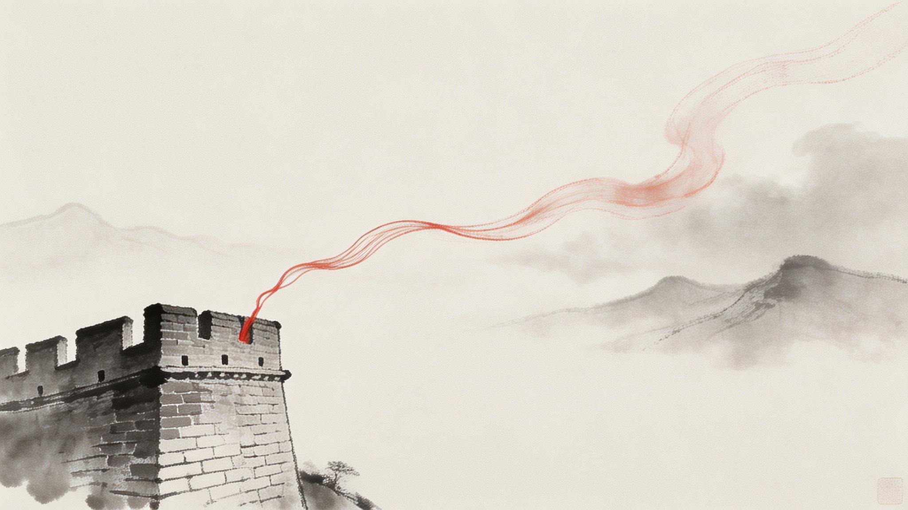
感谢聆听
孤城不孤，魂归玉门
Notes:
我的汇报到此结束。“孤城不孤，魂归玉门”，我们希望《孤城》能让这段英雄史诗被更多人铭记。感谢各位老师的聆听！

